Slide 1

skyCubeMap
ここのカラーを
取ってくる
eyePos
refV
fromEyeV
法線
描画するピクセル
posInWorld

Slide 2
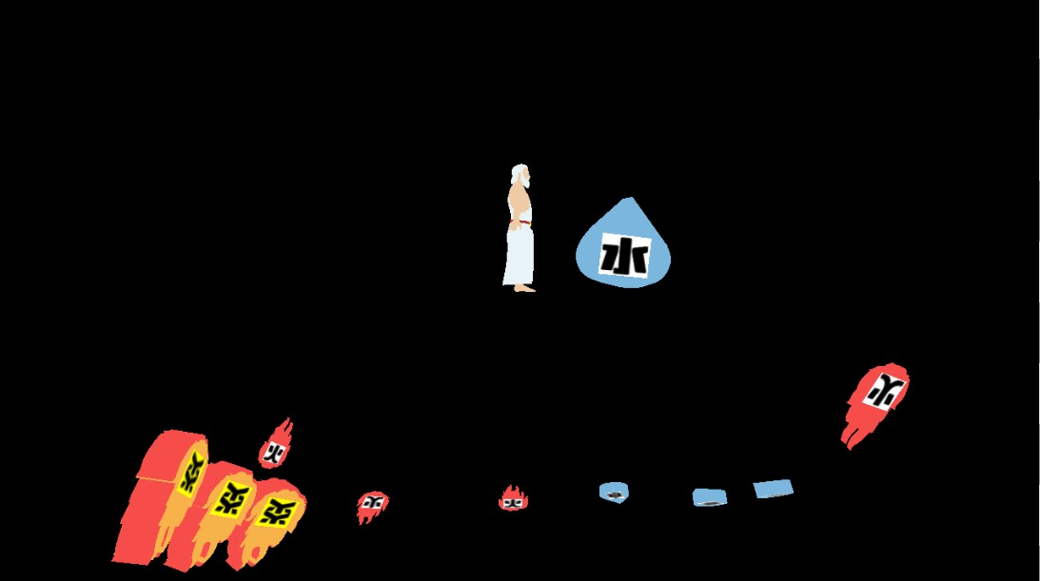
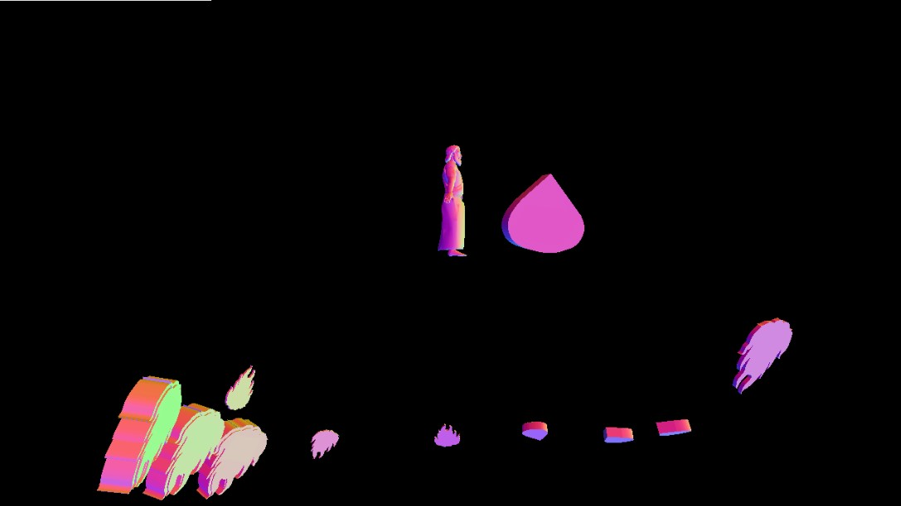
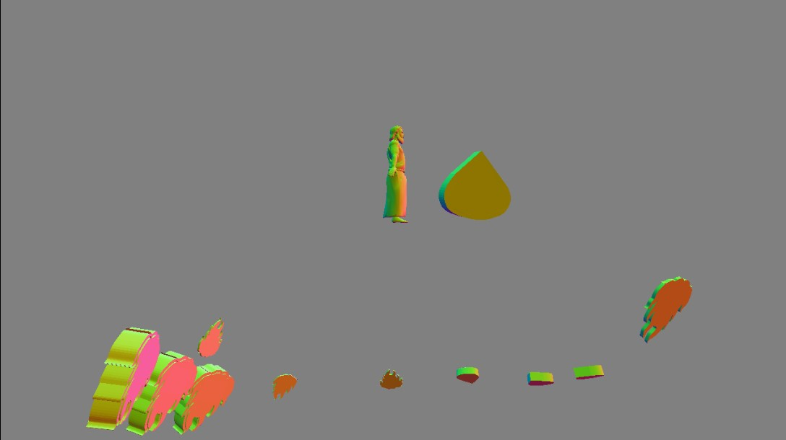
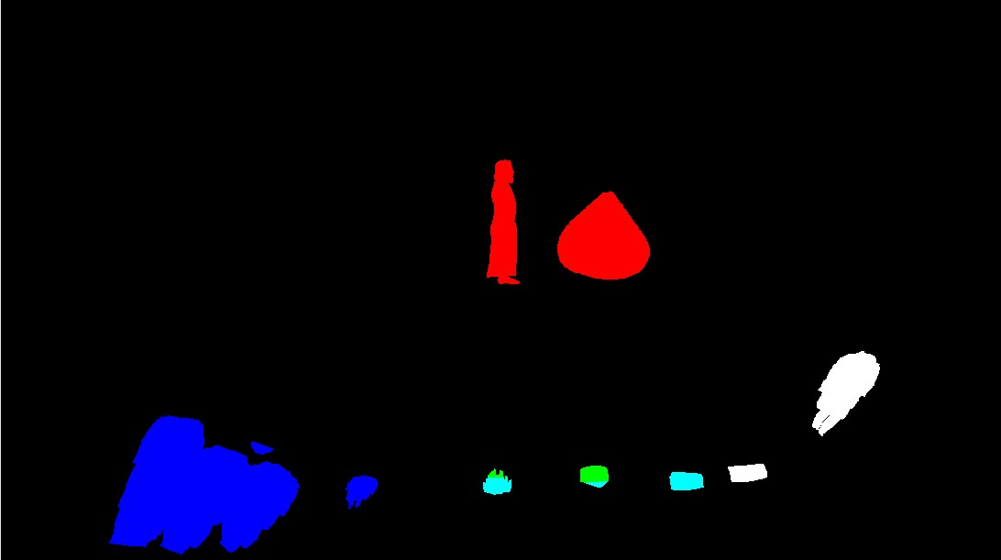
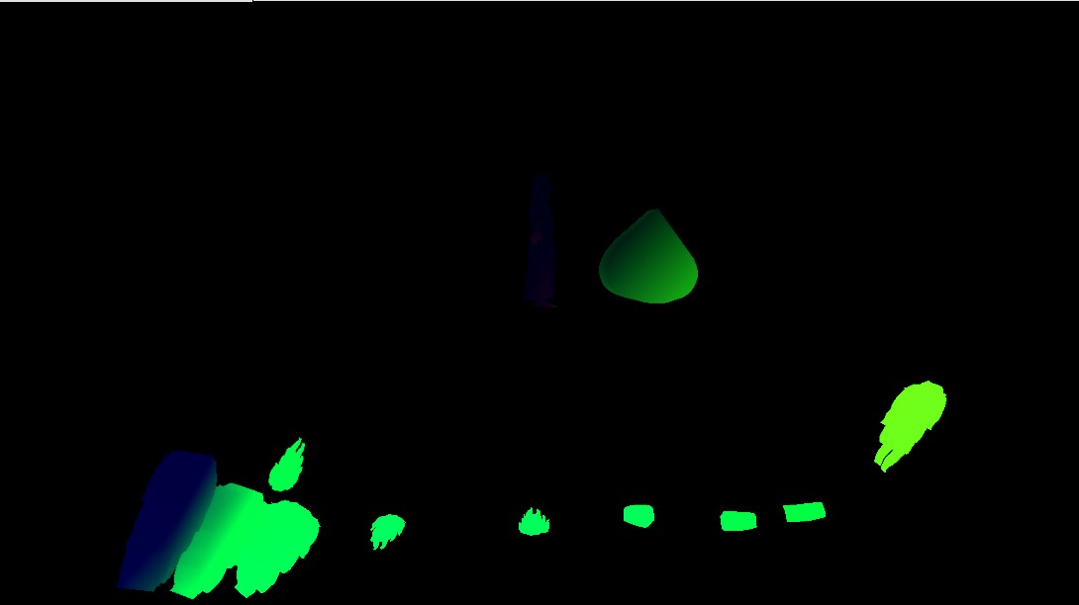
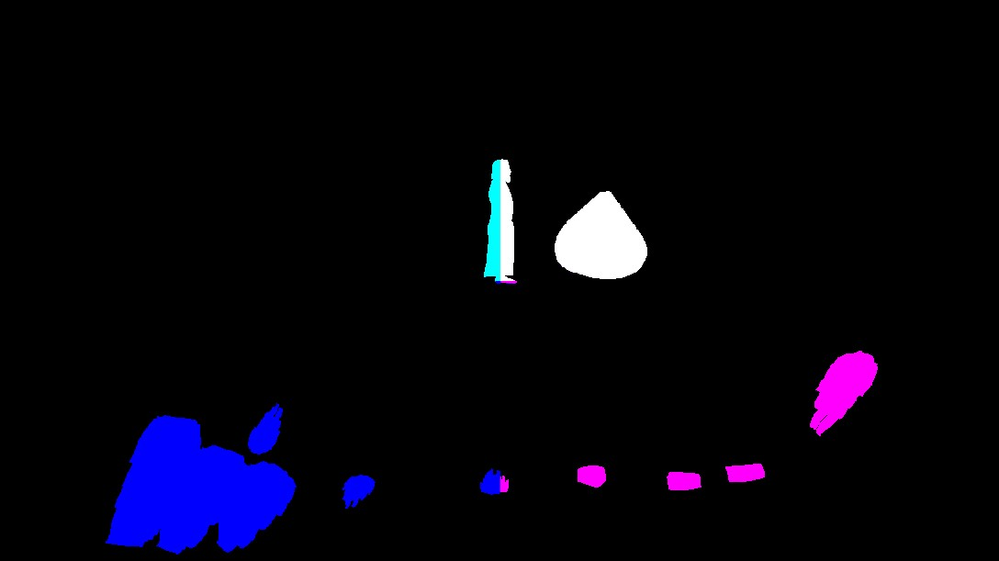

アルベドカラー
法線
ビュー座標系の法線
ワールド座標系の座標
ライトビュープロジェクション座標系の座標
プロジェクション座標系の座標
自己発光色

